Slide 1
「PHPの今とこれから 2007」
PHPカンファレンス2007
2007年9月1日(土)‏
  日本PHPユーザ会 廣川 類

Slide 2
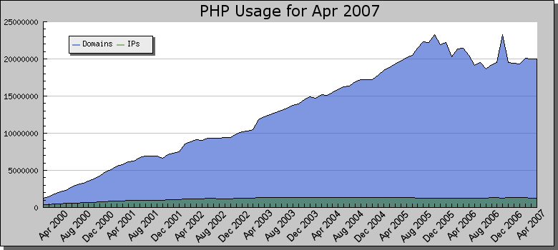
PHPの歩み
PHP 34%, ASP 21%, その他 0%, 不明 43%
Nexen Services (www.nexen.net)‏
PHP5.0
PHP5.1
PHP5.2
PHP4.1
PHP4.3
PHP4.2
PHP4.4
PHP4.0
Netcraft社 (www.netcraft.com)による統計データ

Slide 3
PHPバージョン
PHP 5.3
リリース済み
PHP 6.0
・ICU
・OpenID
(・名前空間)
開発中
・Unicode/i18n
・キャッシュ(APC)‏
・レガシー機能廃止
・名前空間
・ガベージコレクタ
・mysqlnd
PHP 5.2.0
PHP 5.2.4
・filter/json/zip
・メモリ管理改良
PHP 5.1.0
PHP 5.1.5
・高速化
・ PDO
バグ
修正
バグ
修正
PHP 5.0.0
PHP 5.0.4
・OOP機能大幅強化
・SQLite
・Webサービス
PHP 4.4.0
PHP 4.4.7
PHP 4.3.0
PHP 4.3.11
バグ
修正
バグ
修正
バグ修正
(バイナリ非互換)‏

Slide 4





PHPの開発体制
Rasmus Lerdorf
Andi Gutmans
Zeev Suraski
Andrei Zmievski
CVSアカウント：約1500名(15名)‏
コア：134名（5名）
PHP Group：10名

Slide 5
PHP アンケート 2007
主に使っているPHPのバージョン
1) PHP4
2) PHP5
3) PHP3
4) PHP6
5) 使ってない

Slide 6
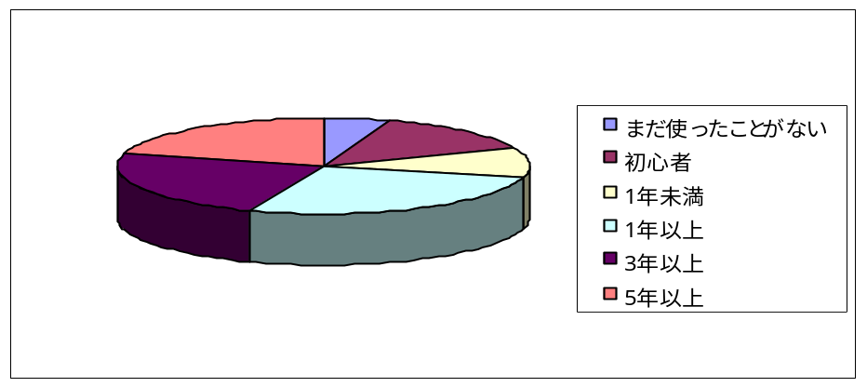
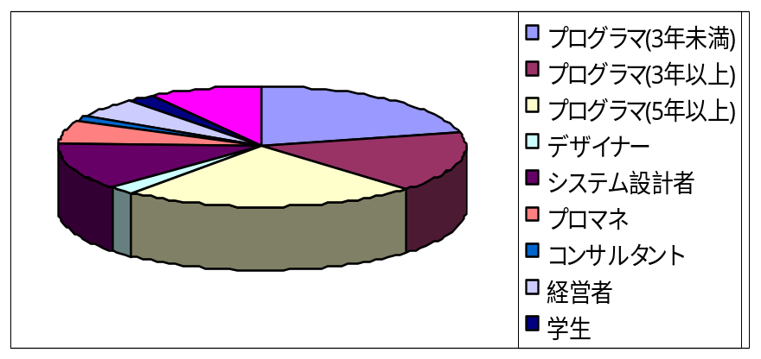
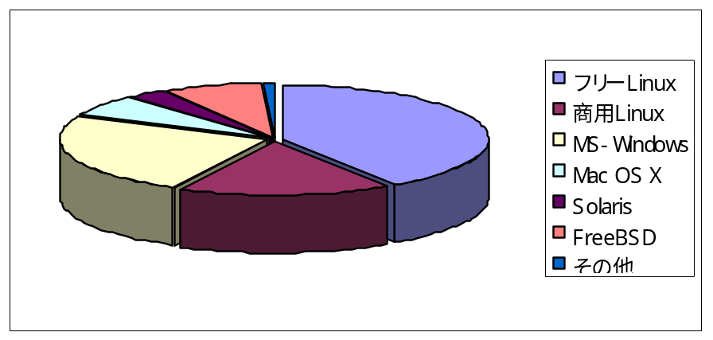
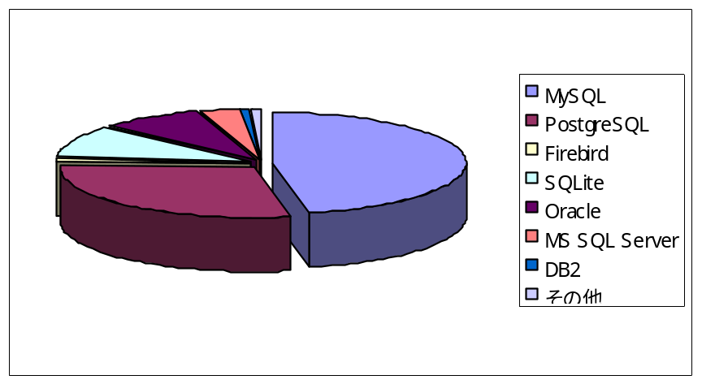
PHPカンファレンスアンケート

Slide 7

PHP 5への移行
PHP4のサポートは今年限り
  2008/1/1以降、新規リリースはなし
  2008/8/8まで致命的なセキュリティ修正を実施
PHP 4.3/4.4で75% (Nexen.net)‏
GO PHP 5
  アプリ開発者、ホスティング
  2008/2/5 以降PHP5.2以上をサポート
  PEAR: PEAR2でPHP 5以降のみサポート
http://www.gophp5.org/

Slide 8
PHP4→PHP5移行のポイント
クラスに関係する部分は変更用
  ディープコピーを仮定したプログラム
  オブジェクトの比較
E_STRICTによる構文互換性チェック
Zend Engine 1互換モード
zend.ze1_compatibility_mode = Off
(E_STRICTを使用して非互換な部分を検出)‏
一部の関数の処理が非互換‏

Slide 9
PHP4→PHP5移行関連情報
商用PHP5移行サービス開始（例：Asial）
http://www.asial.co.jp/php5migration/
移行に関する情報(例：gihyo.jp)‏
PHP5スキル認定（例：Zend PHP 5 Certification）
下位互換性がない変更点
PHPマニュアル
http://docs.php.net/manual/ja/migration5.php
http://www.zend.co.jp/certification/

Slide 10
PHP 5.2
2006/11リリース
更なる高速化
  stat(), implode(), str_replace(),シャットダウン
メモリ管理効率化
filter, zip, json エクステンション
機能追加・改良
  PDO, SPL, xmlReader改良
  Apache 2.2 対応(Win32)‏

Slide 11
PHP 5.3
2008/1リリース?
PHP6までのつなぎ：
  Unicode対応以外の機能は入る可能性がある
ICUエクステンション: pecl/intl
  Collator (文字列比較), 数値フォーマッタ
OpenSSLエクステンションにOpenIDサポート追加
(名前空間)？‏

Slide 12
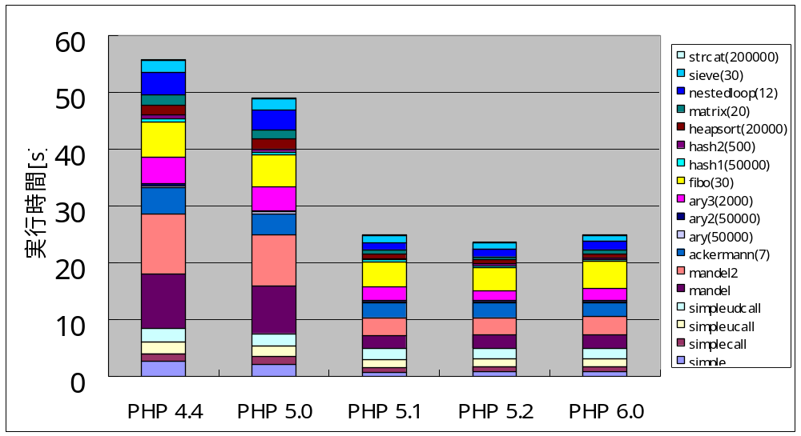
PHP 5.1/PHP 5.2の高速化
PHP 5.1/5.2 ZendEngine大幅に高速化
PHP 5.2 メモリ使用効率化
php-5.x.x/Zend/bench.php

Slide 13


PHPとセキュリティ
http://www.hardened-php.net/
・Stefan Esser氏が主宰
・PHPのセキュリティ強化パッチ：Suhosin
ログ機能、入力チェック、バイナリ互換（Hardened-Patchでは×）
・the Month of PHP Bugs (MOPB)‏
PHPコア脆弱性、POCコード公開（独の法律で禁止？）
http://www.php-security.org/
Spike PHP Security Audit Tool

Slide 14


PEAR/PECL update
PEAR:450, PECL: 174, アカウント1640
PEAR Group誕生：Gregory Beaver他
パッケージャ／インストーラ
  package.xml 1.0, PEAR 1.3サポート打切
PEAR 2.0.0
  2008/1リリース
  PHP Archiver (phar)サポート
  新インストーラ：Pyrus
  PHP 5.2以降をサポート

Slide 15
フレームワークの深化／進化
2005年 「フルスタックフレームワーク」Railsブレイク：
「Javaの既存フレームワークと比べ品質低下なしに10倍生産性向上」
新世代PHPフレームワーク多数誕生
  Ethna, Maple, CakePHP, ...etc.
  PHP5専用フレームワーク： Sympony, ZF
  Ajax対応
PHP5用主要フレームワークがバージョン１．０に
  Sympony, ZF

Slide 16
PHP 6.0
Unicodeネーティブ対応
レガシーコード削除
  register_globals, magic_*, safe_mode,ze1_*
エクステンション
  PECLから追加：APC, fileinfo他
  PECLへ移動：mime_magic他
  MySQLND (MySQL Native Driver)‏
機能追加・改良
  名前空間
  ガーベッジコレクタ(cycle collector)

Slide 17
MySQL ND
DB I/F(libmysqlの機能)をネーティブ実装
DB I/FをPHPから管理可能： メモリ管理、キャッシュ等
使用メモリ低減、高速化
PHP5/PHP6をサポート： PHP6 (PHP 5.3も?) に標準バンドル
mysqli
libmysql
mysqlnd
MySQL

Slide 18
Cycle collector
現在はシンプルなガーベッジコレクタ（リファレンスカウンティング）を実装
  直接・間接的な自己参照を検知できない
David Wang氏が「Google Summer of Code」で課題に
  リファレンスカウンティング+サイクル検知
eZ Componentsを使ったベンチマーク(テンプレートなど)
  メモリ消費量は1/2～1/22に，実行時間は拡大
PHP 6.0に採用予定。PHP 5.3にも採用?

Slide 19
Namespace 名前空間
先頭行で名前空間を定義 （よりシンプルな実装）
変数／関数名衝突回避、長いクラス名の記述が不要に
パッケージングやオートローダの役割は意図しない
<?php
namespace ex::ns1;
class foo {
public $val = 1;
}
function boo () {
return “Hello”;
}
?>
<?php
namespace ns2;
import ex::ns1 as n1;
require_once 'ns1.php';
$obj = new n1:foo();
echo ex::ns1::boo();
echo __NAMESPACE__;
?>
ns2

Slide 20
Namespace 名前空間（2006版）
<?php
namespace ns {
class class1 {
public $val = 1;
}
class class2 {
public static $msg = ‘hello’;
}
}
?>
<?php
import ns:class1;
import ns:class2 as ns_class2;
$obj = new ns:class1();
echo ns_class2::$msg;
?>

Slide 21
PHP 6.0のUnicode対応
PHPに文字列リテラルという概念が生まれる
  Unicodeネーティブ対応：ICU 3.4をエンジンとして使用
  多くの機能が影響を受ける
  Unicode Preview Release Q4，2007年リリース?
Unicode対応と国際化
  正規表現，エンコーディング変換
  Unicode Collation：言語依存のソート/検索手法標準化
  ロケール
  Transliteration（音訳）

Slide 22
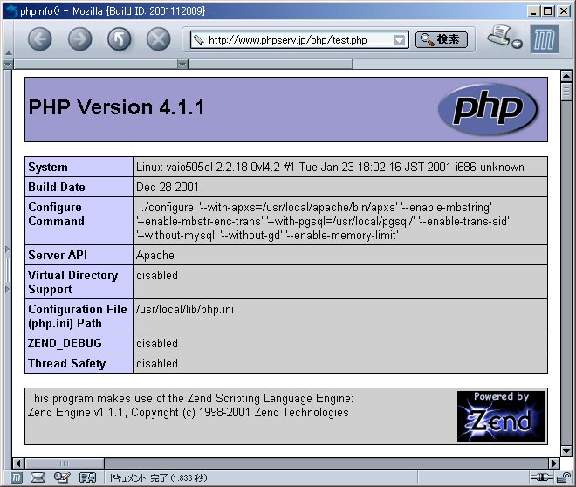

Web アプリケーションと文字
送信
ISO-2022-JP
Shift_JIS/EUC-JP
JIS/UTF-8 (未知)‏
Webサーバ
(Apache)‏
e-mail
Web Browser
ユーザ入力
PHP
RDBMS
SQLクエリ
Mobile Phone
Shift_JIS/EUC-JP
JIS/UTF-8
Shift_JIS/
EUC-JP/UTF-8
読込み
PHPスクリプト
外部→内部
Shift_JIS/
EUC-JP/UTF-8
内部→外部
Shift_JIS＋ベンダー固有文字

Slide 23
Unicode対応の流れ
PHP4/PHP5
バイナリ文字列しかない
マルチバイト文字はバイナリ列として認識
mbstringのような専用の関数を使用する必要がある
PHP6
unicode_semantics=on (デフォルト:off) で切替
Unicode文字列(unicode) or バイナリ文字列(binary)
各関数がUnicode文字列にネーティブ対応
Unicodeとローカルエンコーディング間の相互変換を
ネーティブサポート

Slide 24

mbstring と文字エンコーディング変換
mbstring. を省略
メール
mb_send_mail()‏
http_input
Web Browser
バイナリ文字列
http_output
internal_encoding
script_encoding
mb_convert_encoding()‏
(Shift_JIS)‏
PHPスクリプト
データ
ファイルシステム

Slide 25
PHP6 と文字エンコーディング変換
unicode. を省略
ストリーム
stream_encoding()‏
http_input_encoding
Web Browser
Unicode文字列
UTF-16
output_encoding
バイナリ文字列
script_encoding
runtime_encoding
filesystem_encoding
PHPスクリプト
fallback_encoding
ファイルシステム

Slide 26
課題：PHP6と日本語
PHP6ではmbstringの機能の多くがネーティブ実装化
日本語対応は十分か？（mbstringと同等か?）
（入力）文字コード検出は？
  ICU 3.6に実装（現在はICU 3.4）
mbstringは不要になるか？
  案１）Unicode完全移行：mbstringをPECLに移動
  案２）エンジンlibmbflをICUに変更してマルチバイト固有の処理を実装
  案３）現状のまま

Slide 27
PHP6のデモ

Slide 28
ＰＨＰカンファレンス2007の見どころ
10:00
PHPの今とこれから 2007 廣川
11:00
大規模サイトの構築・運用ノウハウ
藤本・尾藤
PHP入門(仮題)
柏岡
12:30
13:30
昼休憩
PHP Framework Update
月宮・安藤・久保・一井，他
マイクロソフトの次世代Webテクノロジー 徹底解説 - Windows Server 2008 / IIS7.0 / FastCGIで変わるPHP環境 奥主
Zend Core による PHP 環境の改善 for Windows and PowerGres 岡部
15:00
PHP at Yahoo! Japan 荻原
今日からはじめるPHPエクステンション 関山
16:00
パネル「ビジネス側面から語るPHP」河江・加藤・一條・森
ライトニングトーク
モバイル開発におけるPHPの利用方法やTips (荒木)
PHPを使ったPHPライセンスのSNSエンジン「MYNets」について（辻岡）
PEAR DB_DataObject開発ケーススタディ（熊倉）
PHPで画像処理をしてモテようかと思う（個々一番）
PHPプログラマのための恋愛術（海原）
codeなにがしの紹介（早川）
ケータイキット for Smartyについて (寺嶋)
PHPでログインシェルを作る（尾藤）
17:00
クロージング／懇親会

Slide 29
まとめ
今年も熱い「ＰＨＰカンファレンス」を
お楽しみください！

